Slide 1
Unit 2. Class Implementation
封装性
2.1 Implementing Classes
2.2 Inheritance
2.3 Polymorphism
2.4 Generic type
2.5 Collections
2.6 Abstract class
2.7 Interface
继承性
多态性
一对多关联关系的实现
基类的重新考虑
马春燕
西北工业大学软件学院

Slide 2
2.1.4 Exception Objects
异常的引入
Exception Handling
Throw
The try-catch block
Exception Classes and throws
Exception object information
finally
User-Defined Exception
要求掌握
今日问题簿：
哪几个关键构成了Java异常处理机制的基本框架？各关键字的用法？
用户自定义
异常(了解)
马春燕
西北工业大学软件学院

Slide 3
Exception Handling
2.1.4 Exception Objects
程序运行异常：指由程序运行环境问题造成的程序异常终止,包括设计者和编程人员的疏忽、使用者的误操作、软硬件错误等。
    为了保证程序的健壮性(robust)，必须在程序中对它们进行预见性处理。
  int readInteger () {
    Read a string from the standard input
    Convert the string to an integer value
    Return the integer value
    }
马春燕
西北工业大学软件学院

Slide 4
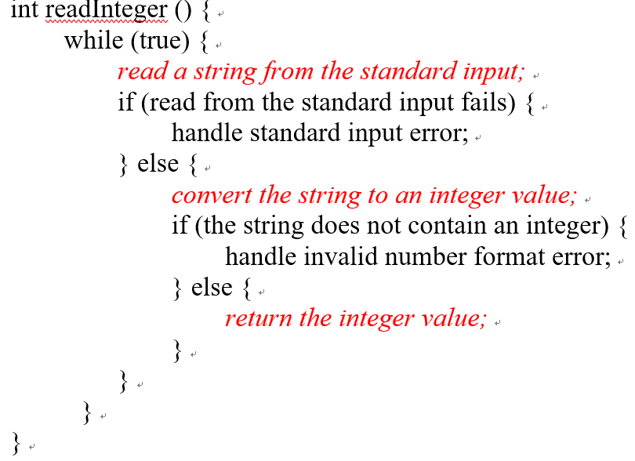
Exception Handling(cont.)
2.1.4 Exception Objects
In traditional programming, To create a robust method, you must include conditional statements to detect and handle program failures.
马春燕
西北工业大学软件学院

Slide 5
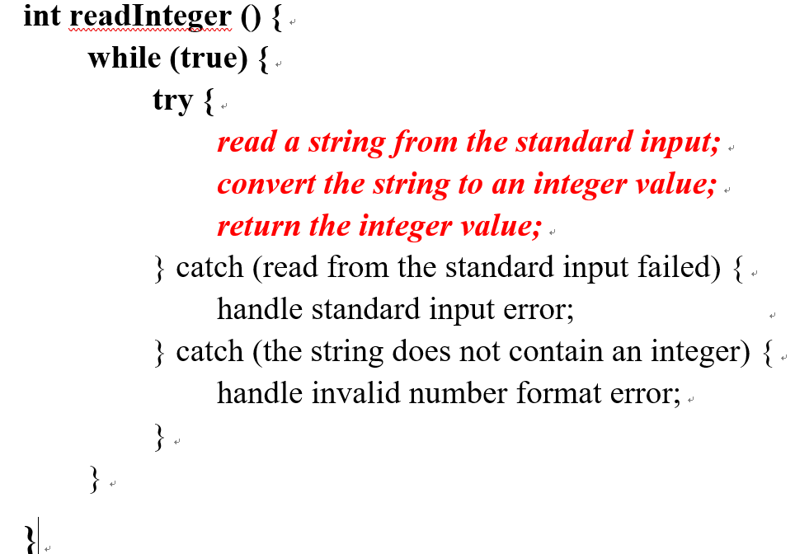
Exception Handling(cont.)
2.1.4 Exception Objects
Exception handling in Java is a mechanism that allows failures to be handled outside the normal flow of the code.
  The resulting code is clear, easy to read, and easy to maintain.
马春燕
西北工业大学软件学院

Slide 6
throw
2.1.4 Exception Objects
In Java, an exception is an object that describes an abnormal situation.
When an abnormal situation occurs, a method can create an exception object and then throw it.
生成的异常对象将提交给java运行时系统，异常的产生和提交过程称为抛出异常
马春燕
西北工业大学软件学院

Slide 7
throw(cont.)
2.1.4 Exception Objects
Create an exception object and throw
  throw new Exception("This is an Exception Message");
  throw new Exception( );
  Throw出现在方法体中，用于抛出异常，即当方法在执行过程中遇到异常情况时，将异常信息封装为异常对象，然后抛出。
    抛出异常意味着通知应用程序发生了错误，目的是为了给应用程序提供从问题中恢复和处理的机会。
SquareRoot.java
马春燕
西北工业大学软件学院

Slide 8
The try-catch Block
2.1.4 Exception Objects
If this method choices to handle an exception, it must have a try-catch block.
  SquareRoot.java
  ExceptionDemo.java
A try block is followed by one or more catch blocks.
马春燕
西北工业大学软件学院

Slide 9
2.1.4 Exception Objects
The try-catch Block(cont.)
Try出现在方法体中，它包含一个作用域，表示尝试执行该作用域内的语句，在执行过程中可能有某些语句抛出异常；
Catch出现在try之后，用于捕获和处理try中可能抛出的异常。Catch关键字后面紧跟着它能捕获的异常类型，它也包含一个作用域，作用域内的语句是对异常的处理。
  Try {
  //Code that might
  generate exceptions
  } catch (Type1 id1) {
  //handle exceptions of
  Type1
  } catch (Type2 id2) {
  //handle exceptions of
  Type2
  }//etc…
SquareRoot.java
马春燕
西北工业大学软件学院

Slide 10
2.1.4 Exception Objects
The try-catch Block(cont.)
如果try代码块中的代码在执行时没有发生异常，所有的catch代码块会被跳过，并继续执行最后一个catch代码块之后的程序代码；
如果执行try代码块时方法抛出一个异常，try代码块的执行在产生异常的那行代码中止，然后JVM从上到下检查catch关键字后声明的异常类型和抛出的异常类型匹配的catch子句(找到？找不到？)。
马春燕
西北工业大学软件学院

Slide 11
2.1.4 Exception Objects
The try-catch Block(cont.)
JVM查找异常类型匹配的catch子句：
  如果找到匹配的catch子句，JVM执行相关的catch代码块。在多个catch子句匹配的情况下，只执行第一个匹配的catch代码块，然后继续执行最后一个catch代码块之后的程序。
    For example SquareRoot.java
马春燕
西北工业大学软件学院

Slide 12
2.1.4 Exception Objects
The try-catch Block(cont.)
  如果这个方法没有捕捉这个异常对象(JVM没有找到匹配的catch代码块或没有相应的try-catch块)：
    它就将异常对象掷出给调用它的方法，依此类推，直到被捕捉。如果被调用的方法都没有捕捉该异常对象，异常可能一路往外传递直达main()而未被捕捉，则运行时系统将终止，相应的java程序也将退出，最后会在命令行窗口报告抛出的异常信息。
    for example ExceptionDemo.java
  总结：写类的方法体的时候，是否有异常发生，你如何处理？
马春燕
西北工业大学软件学院

Slide 13
Exception Classes and throws
2.1.4 Exception Objects
Exception objects are instances of classes that descend from class Throwable. Throwable has two subclasses: Exception and Error.
Exception is the basic type that can be thrown from any of the standard Java library class methods and from your methods and run-time accidents. So the Java programmer’s base type of interest is Exception.
Error ：动态联接失败，虚拟机错误等，java程序不应该捕获这类异常，也不会抛出这类异常
machunyan
西北工业大学软件学院

Slide 14
2.1.4 Exception Objects
Exception Classes and throws (cont.)
Java divides exceptions in two categories: checked exceptions and unchecked exceptions.
Java编译器要求程序必须捕获(通过try-catch)或者声明掷出(通过throws)这种异常。
继承于RuntimeException。Java编译器允许不对它们进行处理。
Exceptions that are not "checked" by the compiler are called unchecked exceptions;
Exceptions that are "checked" by the compiler are called checked exceptions.
machunyan
西北工业大学软件学院

Slide 15
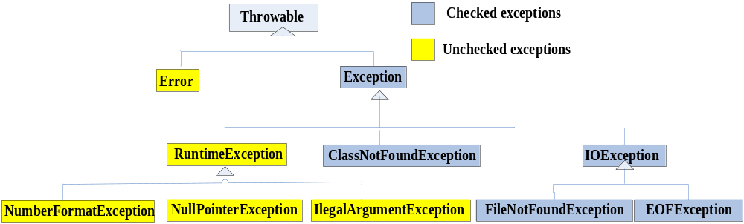
2.1.4 Exception Objects
Exception Classes and throws(cont.)
查看帮助文档：
  Exception ， RuntimeException
machunyan
西北工业大学软件学院

Slide 16
2.1.4 Exception Objects
Exception Classes and throws (cont.)
If a checked exception might occur in a method,the method does not have catch block to handle the checked exception,
  then the checked exception must be declared in the method header using a throws clause. Otherwise the compiler will not compile this file.(如果掷出多个异常，多个异常之间用”,”分割。)
  For exampleExceptionDemo.java， IntegerReader.java
    stdIn.readLine()
    Integer.parseInt()
使用类的方法的时候要注意其是否抛出异常，你应如何处理？
machunyan
西北工业大学软件学院

Slide 17
Exception Classes and throws (cont.)
2.1.4 Exception Objects
继承于RuntimeException的所有异常类皆有Java自动抛出，它所代表的是编程上的错误，在应用程序变成产品以前应该防止的设计缺陷，可能是：
  无法捕捉的错误(例如你的函数收到客户端传来的一个null reference)。
  身为程序员应该在自己的程序代码中检查的错误(例如：ArrayIndexOutOfBoundException是告诉你，你应该留意array的大小)。
将某些异常归类为RuntimeException，具有极大好处，因为这些异常在侦错过程中能够派上用场。
  一般程序通常不会捕捉Runtime Exception，程序员也可以选择掷出或捕捉某些Runtime Exception。
    IntegerReader.java
machunyan
西北工业大学软件学院

Slide 18
Exception Classes and throws (cont.)
2.1.4 Exception Objects
捕捉异常的顺序和不同catch语句的顺序有关，当捕获到一个异常时，剩下的catch语句就不再进行匹配。
  在安排catch语句的顺序时，首先应该捕获最特殊的异常，然后再逐渐一般化。也就是一般先安排子类，再安排父类。
  避免用“懒惰”的方法来捕获最通用的Exception类型，因为捕获的异常类型越具体，用于恢复的代码就越具体。
machunyan
西北工业大学软件学院

Slide 19
2.1.4 Exception Objects
Exception object information
Exception objects have a group of methods common to them all.
  String getMessage()
      Obtains the argument that was passed to the constructor of the exception object.
  String toString()
      The name of the exception (its type), followed by a colon ( : ), followed by the String returned by method getMessage.
machunyan
西北工业大学软件学院

Slide 20
2.1.4 Exception Objects
Exception object information(cont.)
  void printStackTrace().
      This method displays the String returned by method toString, followed by information that shows the sequence of methods that were called before the exception was thrown.
  For example ExceptionMethods.java
      下页图示……
machunyan
西北工业大学软件学院

Slide 21
2.1.4 Exception Objects
Exception object information(cont.)
f()
g()
g()
入口main()
入口main()
JVM通过创建调用
栈来记录各个方法
被调用的顺序
当方法f()执行完毕
退出时，从调用栈
中将其删除
machunyan
西北工业大学软件学院

Slide 22
6. finally
finally 块必须与 try 或 try/catch 块配合使用
  无论是否发生异常，finally都一定执行（除非Java虚拟机中途终止运行）
    业务逻辑代码中无论发生什么都必须执行的代码，则可以放在finally块中
        例如：最常见的就是把关闭connection、释放资源等
machunyan
西北工业大学软件学院

Slide 23
7. User-Defined Exception
A new checked exception class can be defined by extending the class Exception;
A new unchecked exception class can be defined by extending the class RuntimeException.
例如：
  OutOfRangeException.java
  EmptyException.java
  PositiveInteger.java
  SquareRoot.java
machunyan
西北工业大学软件学院

